Slide 1
最終報告
くろき

Slide 2
分析背景
美容業界の課題
人件費の占める割合が40%と大きい
最低限のスタッフによるシフト最適化が望まれる。
このように、中期の需要予測は重要な課題である。

Slide 3
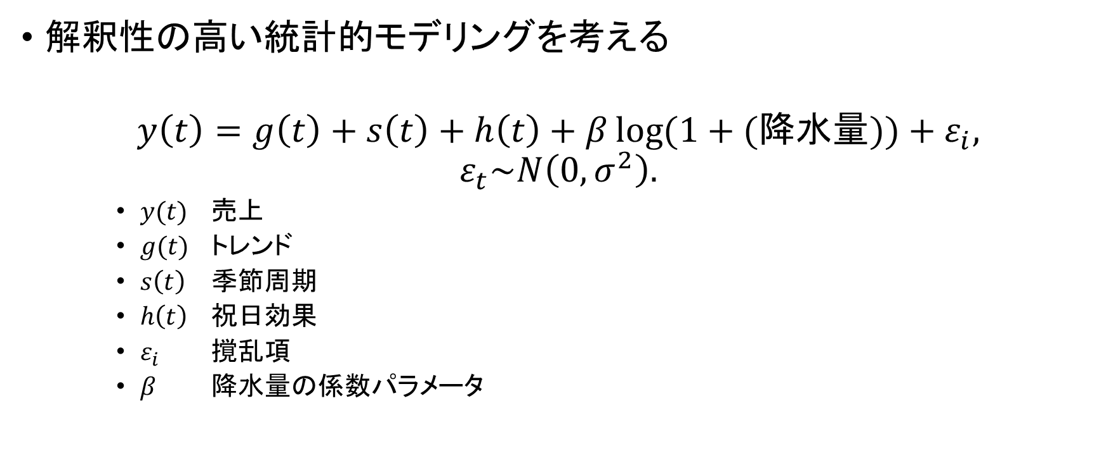
モデリング
解釈性の高い統計的モデリングを考える
$$y\left(t\right)=g\left(t\right)+s\left(t\right)+h\left(t\right)+β\log{(1+(降水量))}+ε_{i},$$
$$ε_{t}\sim N\left(0, σ^{2}\right).$$
$y(t)$ 売上
$g(t)$ トレンド
$s\left(t\right)$ 季節周期
$h\left(t\right)$ 祝日効果
$ε_{i}$ 撹乱項
$β$ 降水量の係数パラメータ

Slide 4
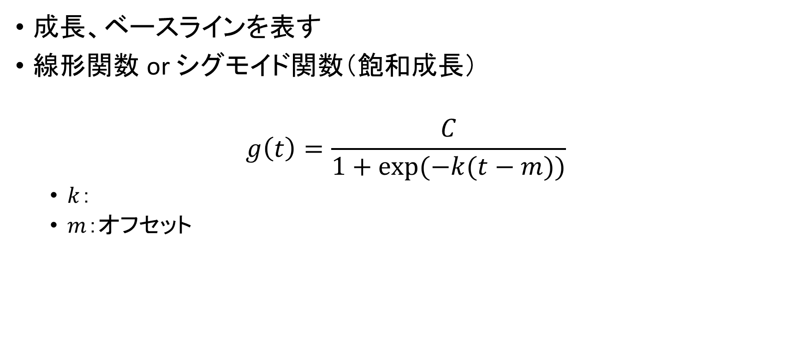
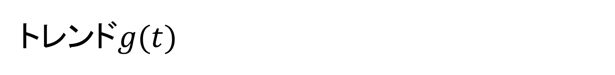
トレンド$g(t)$
成長、ベースラインを表す
線形関数 or シグモイド関数（飽和成長）
$$g\left(t\right)=\frac{C}{1+exp⁡(−k(t−m))}$$
$k$：
$m$：オフセット

Slide 5
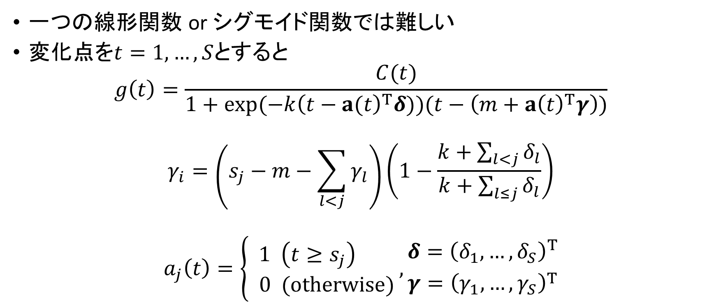
変化点の導入
一つの線形関数 or シグモイド関数では難しい
変化点を$t=1,…,S$とすると
$$g\left(t\right)=\frac{C(t)}{1+exp⁡(−k{\left(t−a(t\right)}^{T}δ))(t−\left(m+a{\left(t\right)}^{T}γ\right))}$$
$$γ_{i}=\left(s_{j}−m−\sum_{l<j}{γ_{l}}\right)\left(1−\frac{k+\sum_{l<j}{δ_{l}}}{k+\sum_{l≤j}{δ_{l}}}\right)$$
$$a_{j}\left(t\right)=\left\{\begin{aligned} 1 \left(t≥s_{j}\right) \\ 0 (otherwise)\end{aligned}\right., {δ={\left(δ_{1},…,δ_{S}\right)}^{T} \atop γ={\left(γ_{1},…,γ_{S}\right)}^{T}}$$

Slide 6
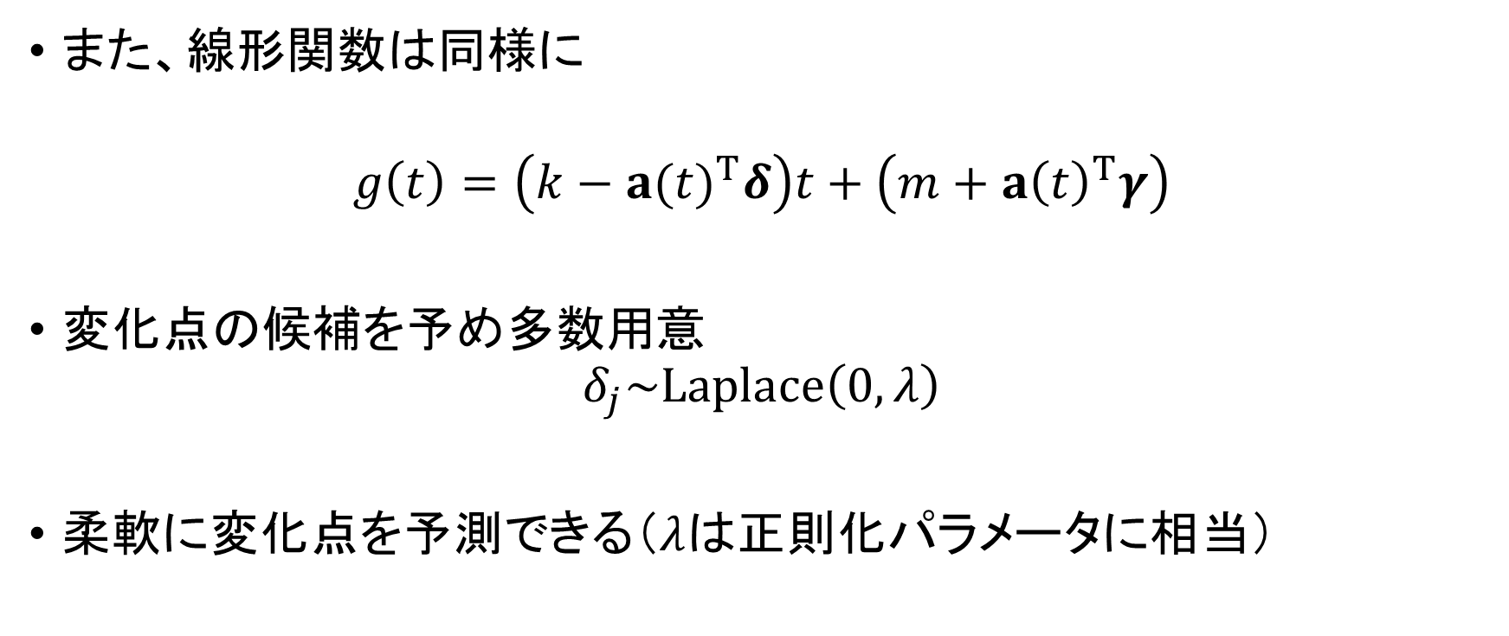
変化点の導入
また、線形関数は同様に
$$g\left(t\right)=\left(k−{a(t)}^{T}δ\right)t+\left(m+a{\left(t\right)}^{T}γ\right)$$
変化点の候補を予め多数用意
$$δ_{j}\sim Laplace\left(0, λ\right)$$
柔軟に変化点を予測できる（$λ$は正則化パラメータに相当）

Slide 7
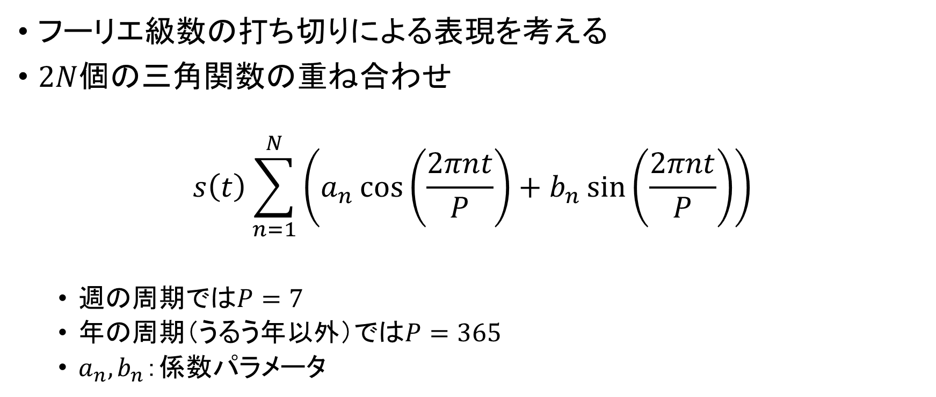

季節周期$s(t)$
フーリエ級数の打ち切りによる表現を考える
$2N$個の三角関数の重ね合わせ
$$s\left(t\right)\sum_{n=1}^{N}{\left(a_{n}\cos\left(\frac{2πnt}{P}\right)+b_{n}\sin\left(\frac{2πnt}{P}\right)\right)}$$
週の周期では$P=7$
年の周期（うるう年以外）では$P=365$
$a_{n}, b_{n}：$係数パラメータ

Slide 8
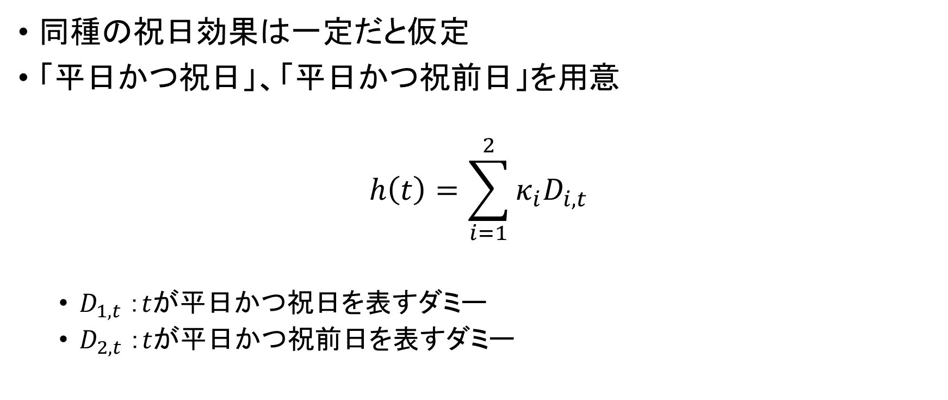

祝日効果$h(t)$
同種の祝日効果は一定だと仮定
「平日かつ祝日」、「平日かつ祝前日」を用意
$$h\left(t\right)=\sum_{i=1}^{2}{{κ_{i}D}_{i,t}}$$
$D_{1,t}$：$tが$平日かつ祝日を表すダミー
$D_{2,t}$：$tが$平日かつ祝前日を表すダミー

